Slide 1
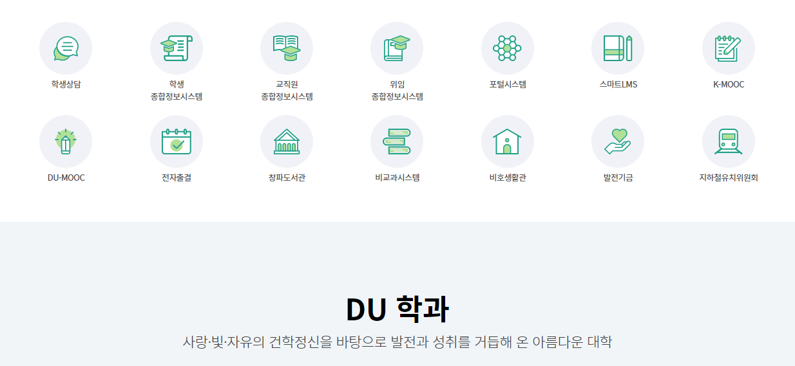
PC버전안내
비교과 시스템
클릭

Slide 2
마이페이지 클릭

Slide 3
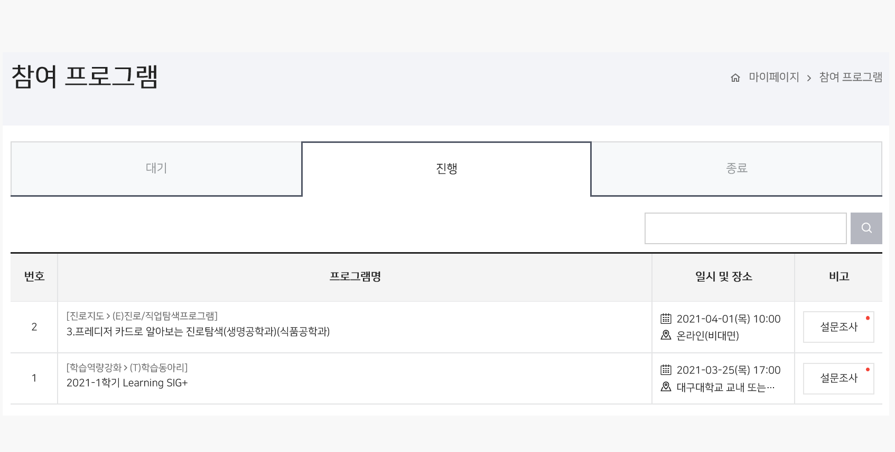
*진행 프로그램
(당일 진행 프로그램 리스트 확인)
진행
프로그램 클릭

Slide 4
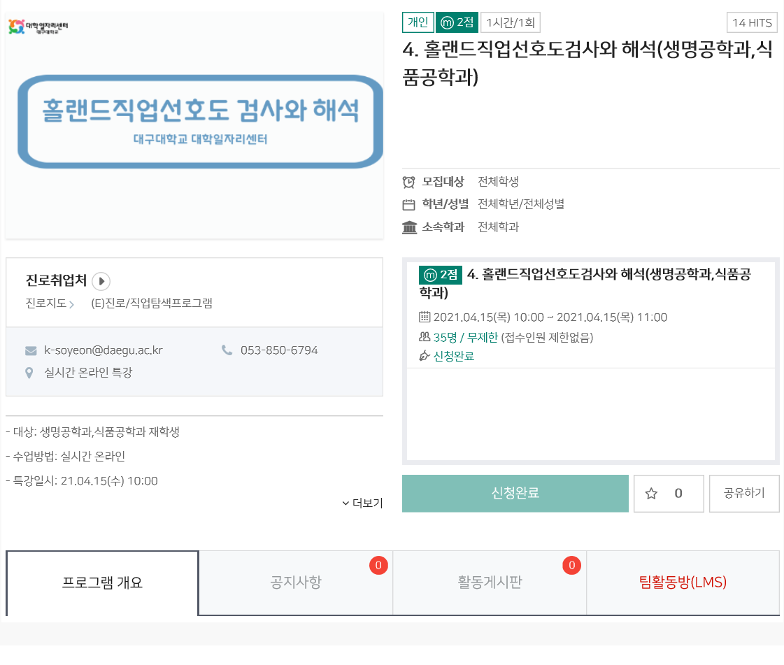
*진행 프로그램
프로그램 참여를 위한
“온라인 강의실” 클릭

Slide 5
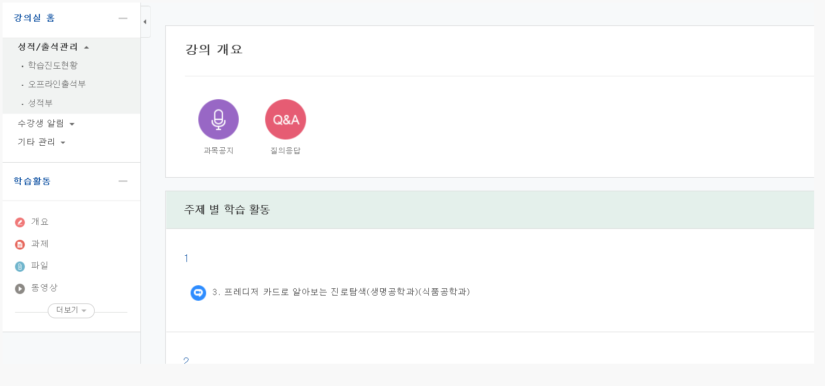
*진행 프로그램
프로그램 클릭

Slide 6
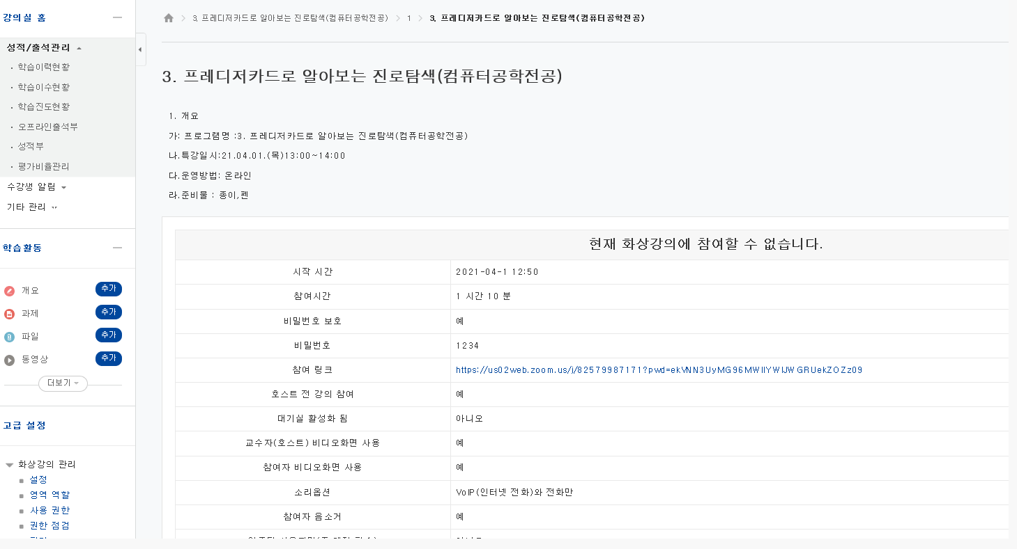
*진행 프로그램
참여 링크 클릭- ZOOM 자동 연결

Slide 7
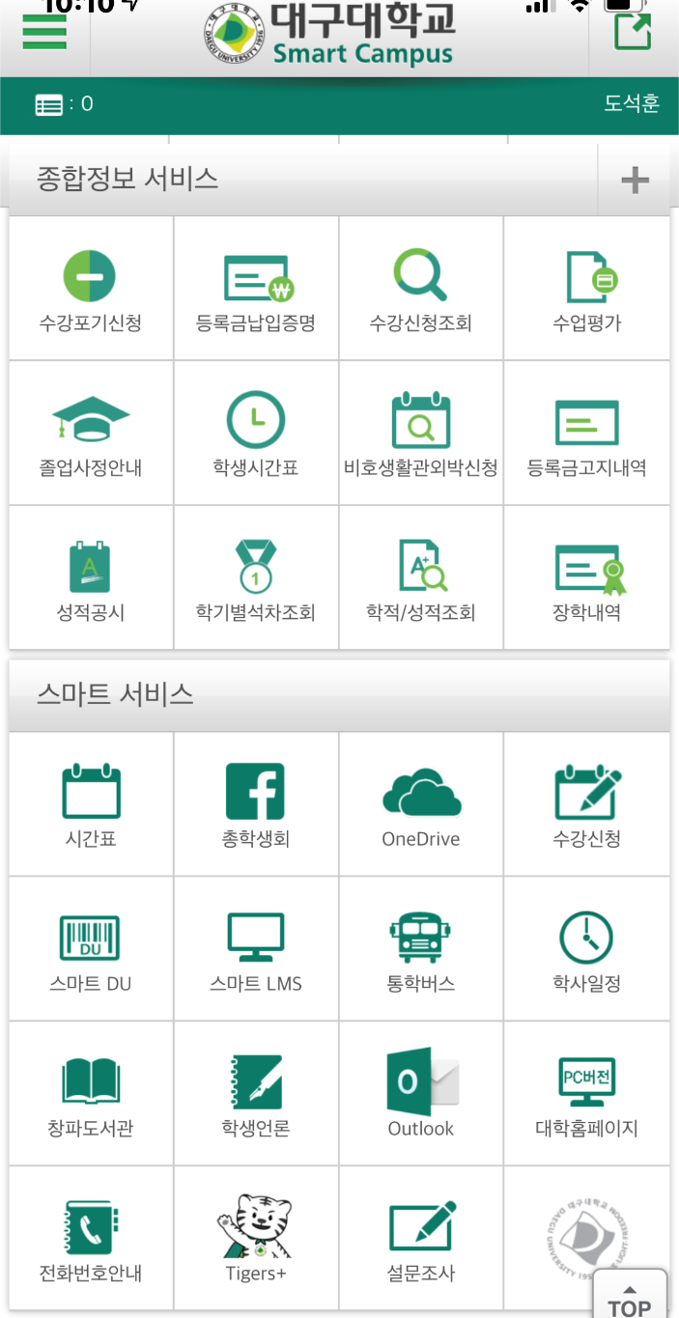
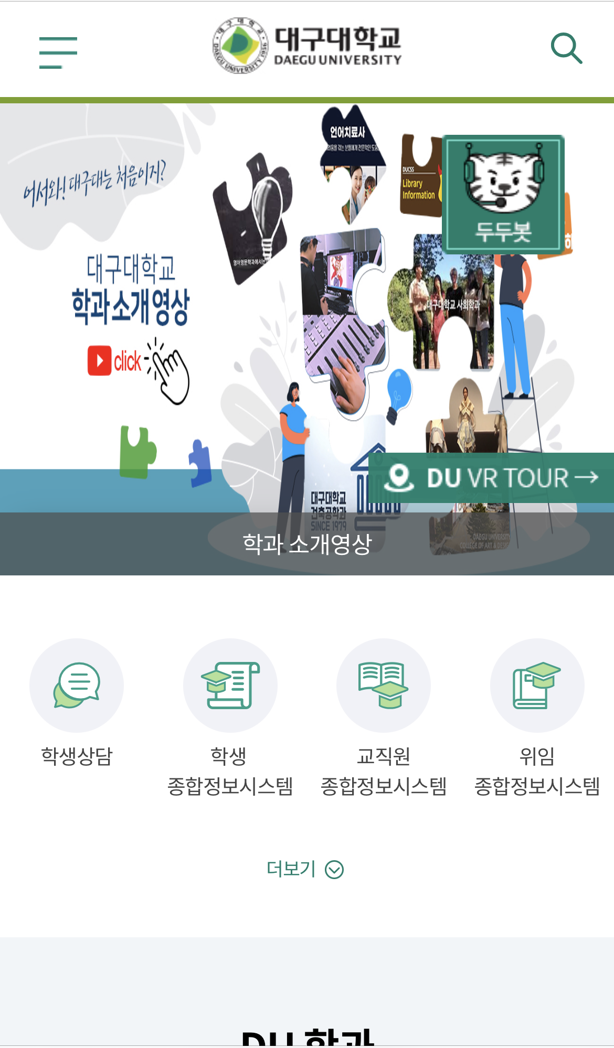
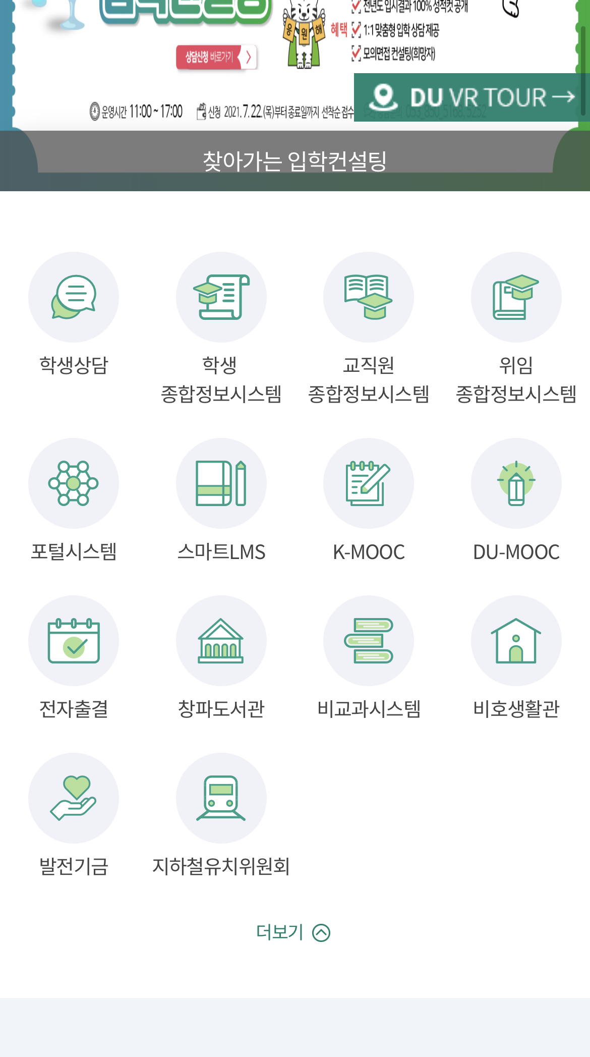
모바일 버전
1
2
3

Slide 8
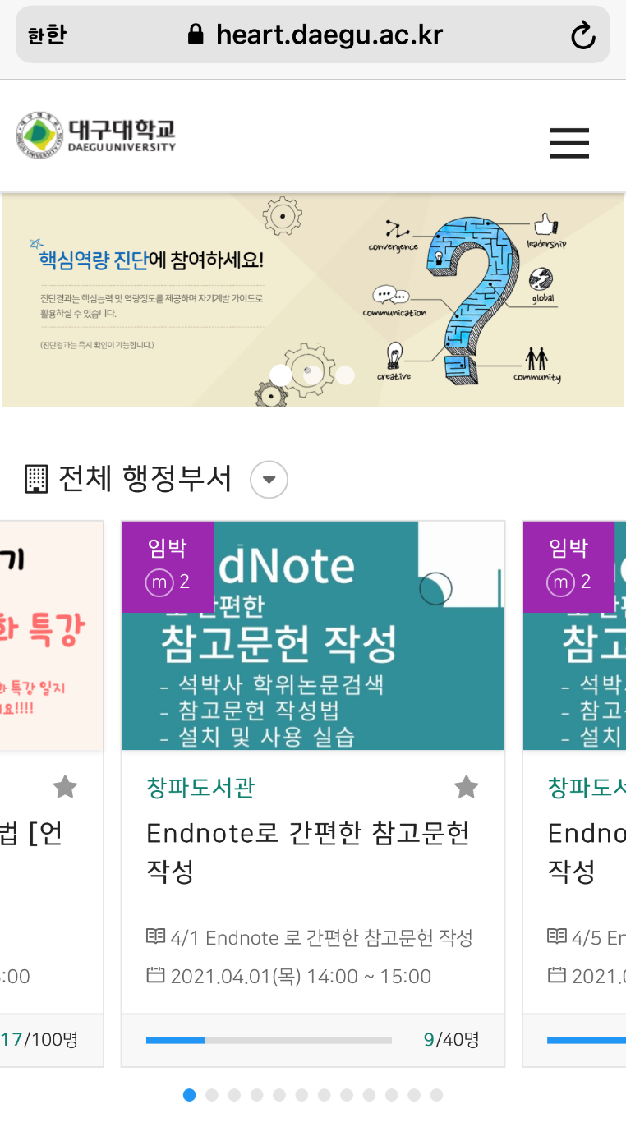
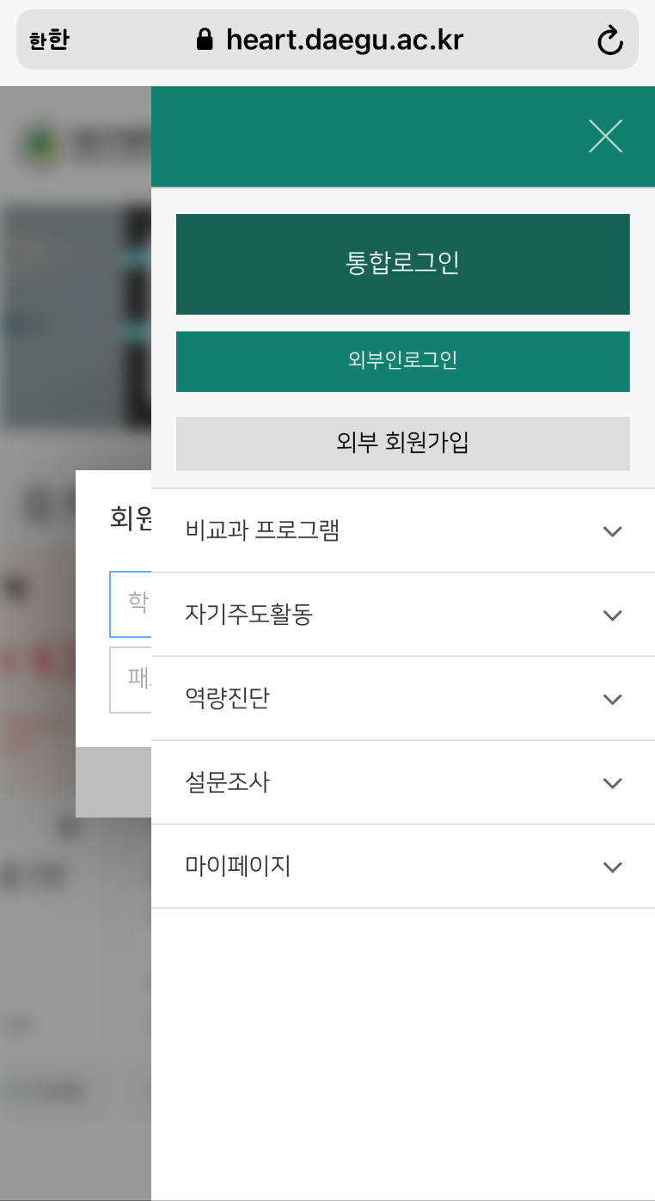
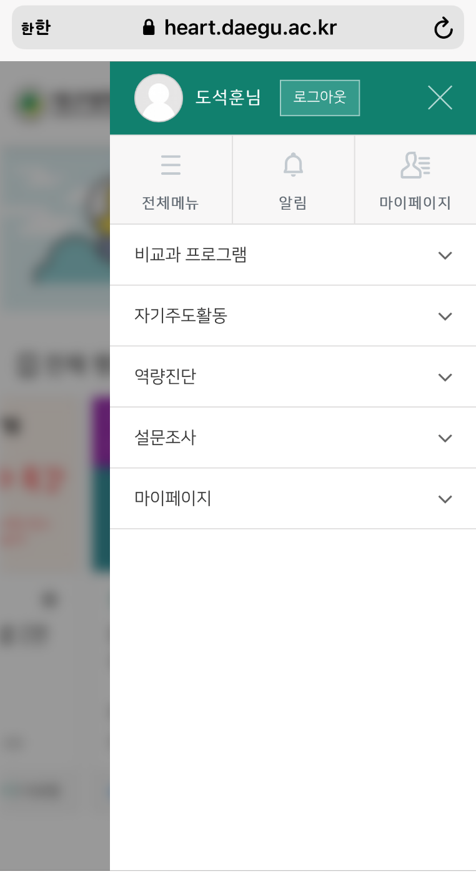
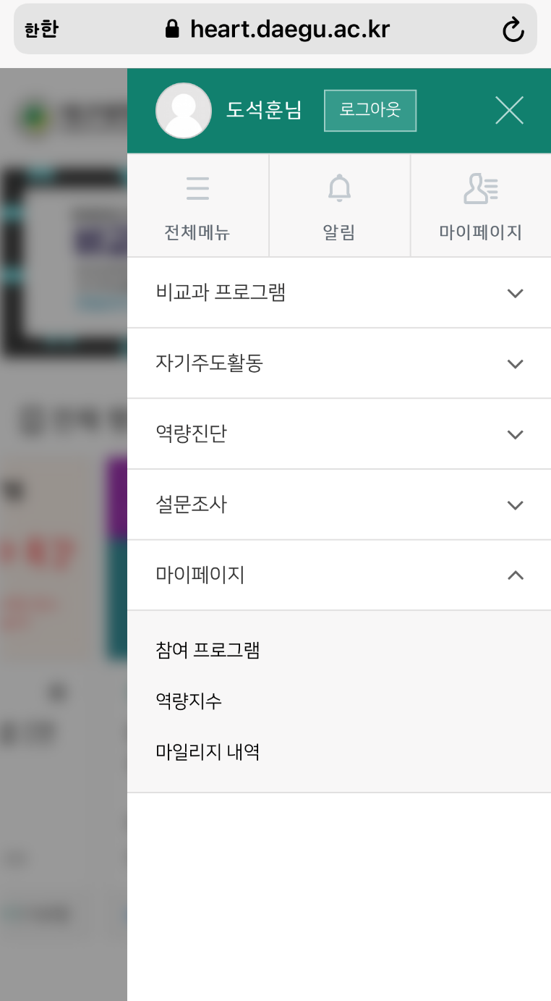
모바일 버전
4
5
6
7

Slide 9
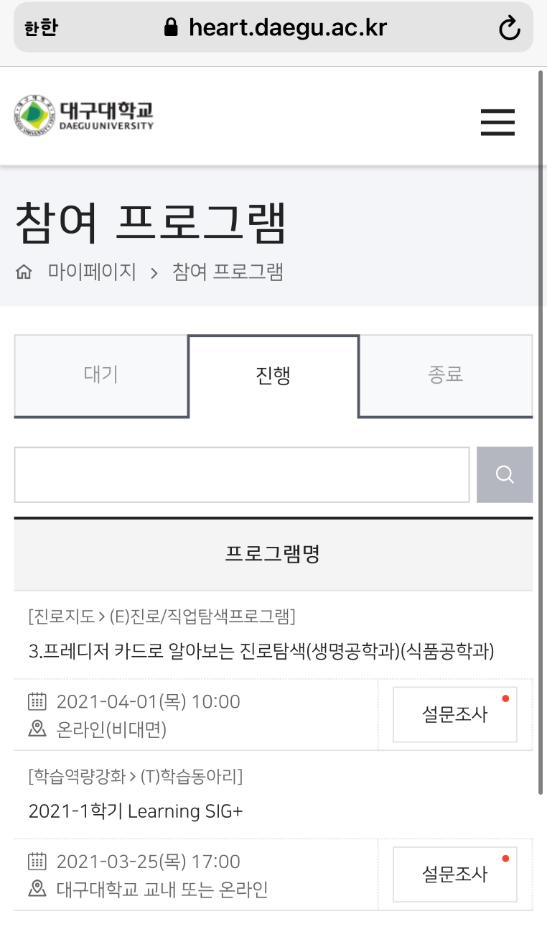
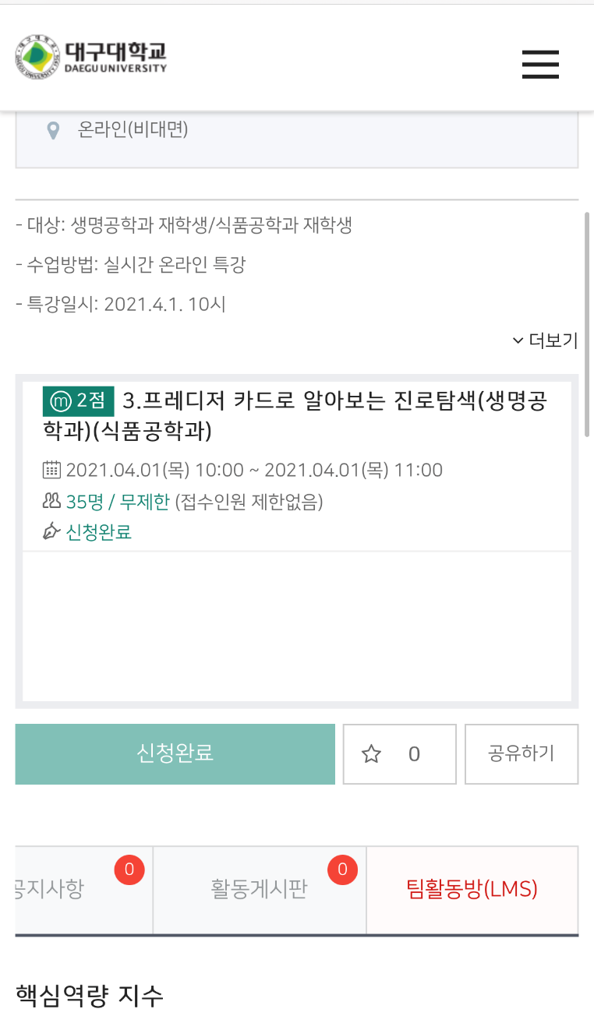
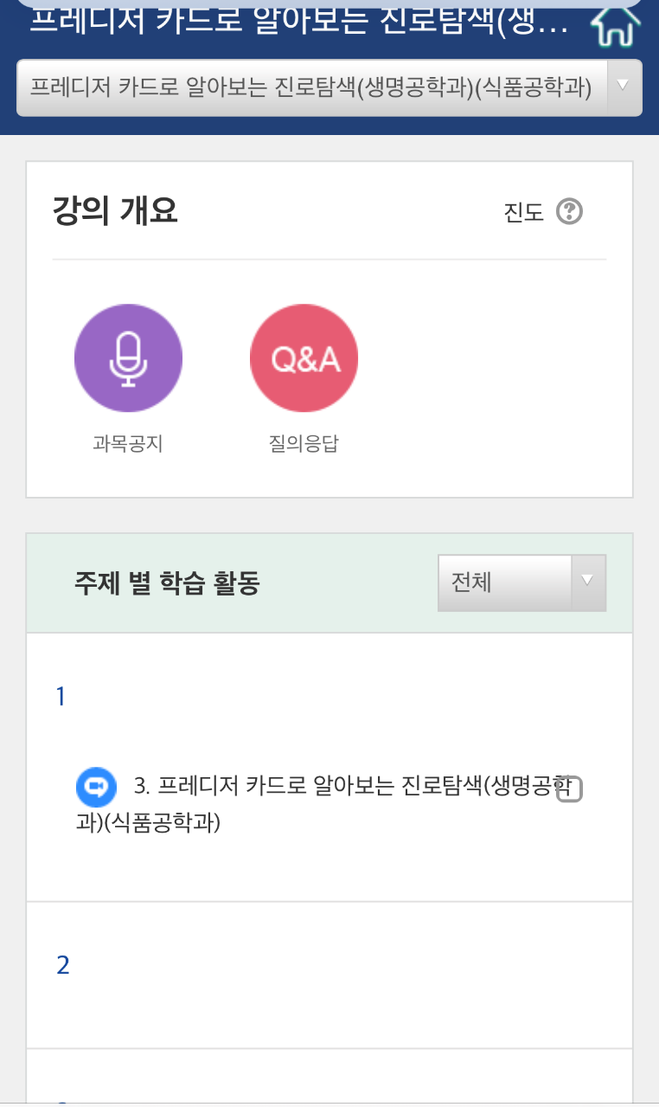
모바일 버전
8
9
10
스크롤을 아래로

